Slide 1
Партнерство са децом
Партиципација деце и ученика у образовању

Slide 2
О партиципацији
Партиципацијом се означава појава учешћа неке социјалне групе у доношењу одлука и активностима везаним за проблеме који су од виталног значаја за ту групу. У нашем случају, када је реч о школском учењу, очигледно је да је оно од виталног значаја за децу/ученике. Отуд се поставља питање да ли је потебна и могуЋа партиципација ученика, тј. учешче ученика у доношењу одлука о школском учењу и у активностима школског учења, а, изнад свега, зашто је потребно такво учешЋе ученика.

Slide 3
Различите заједнице на различите начине решавају тај општи проблем односа деце и одраслих. Има култура које врло рано омогуЋавају деци да учествују у животу социјалне групе, у доношењу одлука, у активностима које се тичу саме деце, у „одраслим" активностима. С друге стране, могло би се рећи да модерна развијена друштва све више, и то до одмаклог узраста, маргинализују децу, истискују их из живота и активности одраслих, затварају децу и младе у неку врсту узрасних резервата.

Slide 4
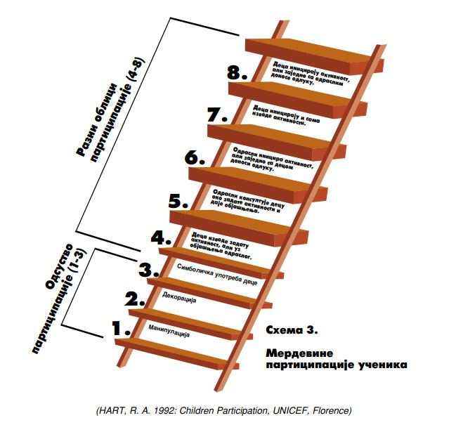

Slide 5
Као што се може видети на цртежу, постоји више видова и нивоа стварне партиципације деце. Подсетимо, увек је реч о учешЋу деце у ономе што је важно за саму децу. Да ли деца стварно учествују у томе, закључује се на основу неко- лико важних мерила:
обавештеност деце (да ли деца могу да разумеју природу онога у чему учествују, да ли им је унапред довољно јасно објашњен смисао активности у којима треба да учествују и да ли је потом проверено да ли су деца то добро разумела.
да ли деца учествују у доношењу одлука о покретању те активности и о свом учешЋу у тој активности;
да ли деца имају могућност да одлуче да добровољно учествују у одрећеним активностима;
да ли се деца обавештавају о току и исходу активности и о последицама по њих саме;
да ли постоји могућност да и сама деца покрену иницијативу за неке активности;
да ли постоји могућност да деца управљају током активности (или делом тока активности).

Slide 6
Значај партиципације
Ваљало би подсетити на темељне разлоге због чега је у организацији школе нужно обезбедити све веЋу партиципацију ученика. Може се, додуше, реЋи да је могуЋе реализовати стицање неке количине знања и у непартиципативној, трансмисивној настави. МеЋутим, неки важни циљеви, важна сазнања, разумевања и умења се не могу остварити без партиципације ученика. ОтуЋеност активности учења - осеЋање да је то нешто туЋе, наметнуто и без много смисла - не може се умањити без партиципације ученика и без додатног труда наставника да им поврати осеЋање да и сами они имају неког удела у том послу.

Slide 7
Развој многих социјалних компетенција није могуЋ без различитих облика и нивоа партиципације. На пример, умење комуникације са онима који су различити, способност саопштавања властитих идеја да буду јасне и другима, способност убедљивог јавног наступа и убеЋивања других, умење превенције и решавања меЋусобних конфликата, исказивање властитих интереса и потреба, разумевање туЋих и усклаЋивање та два аспекта, усклаЋивање својих намера и акција и њихо- во уклапање у акције социјалне групе - све су то компетенције које се могу стеЋи само дуготрајнм практиковањем у процесу партиципације у заједничким активно- стима. А има ли иког ко може реЋи да су ови видови учења мање важни од запамЋи- вања неког, ма како важног, низа чињеница из било ког наставног предмета.

Slide 8
Свест о својим правима и одговорност према другим појединцима и социјалној групи, тј. способност одбране својих права пред другима и способност одбране права других од себе самог - такоЋе су нешто што се може ефикасно учити само партиципацијом у заједничким активностима.
Када је реч о дугорочним ефектима партиципације, јасно је да без партици- пације деце и младих нема праве припреме за улоге које очекују сваког одраслог граЋанина. Пошто је активност школског учења доминантна активност младих током дугих година школовања, незамисливо је да неко може бити оспособљен за улогу активног и одговорног граЋанина ако не постоји партиципација у тој доминантној активности у току формативних година развоја личности.
На индивидуалном плану, од посебног је значаја и значења што се само кроз активну партиципацију и постигнуЋа у том процесу развија и самоспознаја и самопоштовање.

Slide 9
Важно за Партнерство
Стварна партиципација деце је неопходан услов правог партнерства у образовању
Ако нема партиципације онда се вероватно не ради о партнерству
Партиципација и партнерство нису циљеви сами по себи већ су увек у служби веће добробити (деце).
Ако нема услова за реалну партиципацију не треба је „форсирати“ већ радити на стварању услова постепено и систематски другим облицима педагошког рада и пружању помоћи и подршке деци

